Slide 1

BKN
KANTOR REGIONAL I
PERATURAN PEMERINTAH NOMOR 17 TAHUN 2020 TENTANG PERUBAHAN ATAS PERATURAN PEMERINTAH NOMOR 11 TAHUN 2011 TENTANG MANAJEMEN PEGAWAI NEGERI SIPIL
Disampaikan Dalam Acara Bimtek Implementasi Peraturan Kepegawaian
di Semarang, 02 Maret 2021
Oleh : Dra. Anjaswari Dewi, M.M.
Kepala Kantor Regional I
BADAN KEPEGAWAIAN NEGARA
TAHUN 2021

Slide 2



1
BEBERAPA KETENTUAN YANG DIRUBAH:
01
Penarikan Kewenangan oleh Presiden
02
Diklat Terintegrasi Calon CPNS
03
Pengaturan Pangkat dalam PP
04
Kedudukan, Pengangkatan, dan Uji Kompetensi, Tugas Instansi Pembina JF (Evajab)
05
Pengisian JPT Madya dan Utama Tertentu

Slide 3
2
BEBERAPA KETENTUAN YANG DIRUBAH:
06
Pengisian JPT Madya dalam dan antar instansi
07
Pengecualian syarat JPT oleh Presiden.
08
Penghapusan syarat JPT Pratama non - PNS
09
Pengembangan Karier melalaui Penugasan di dalam dan di luar instansi Pemerintah
10
Pengembangan Kompetensi Terintegrasi (Corporate University) Penyetaraan Pelatihan Kepemimpinan

Slide 4
3
BEBERAPA KETENTUAN YANG DIRUBAH:
11
Pemberhentian dan Hak Cuti
12
Penyederhanaan Birokrasi dan Penyetaraan Jabatan.

Slide 5


01
4
Presiden selaku pemegang kekuasaan tertinggi pembinaan PNS berwenang menetapkan pengangkatan, pemindahan, dan pemberhentian PNS;
02
Kewenangan Presiden dalam menetapkan pengangkatan, pemindahan, dan pemberhentian PNS dapat didelegasikan kepada PPK pada Instansi Pemerintah.
03
PP 17 Tahun 2020, memberikan tambahan 1 ayat yang mengatur mengenai penarikan delegasi kewenangan tersebut, dalam hal”
pelanggaran prinsip sistem merit yang dilakukan oleh PPK; atau
untuk meningkatkan efektivitas penyelenggaraan pemerintahan.

Slide 6



PASAL 34 A
5
Calon PNS wajib menjalani masa percobaan selama 1 (satu) tahun
Masa percobaan merupakan masa prajabatan
Pasal 34A mengatur mengenai pengecualian pelaksanaan pelatihan prajabatan:
“Dalam hal pelaksaaan pelatihan prajabatan bagi Calon PNS tidak dapat dilaksanakan dalam masa percobaan karena kondisi tertentu, pengangkatan Calon PNS menjadi PNS dapat dilakukan setelah Calon PNS mengikuti dan lulus pelatihan prajabatan.”
Kondisi tertentu ditetapkan oleh Menteri berdasarkan pertimbangan:
Ketersediaan anggaran;
Sarana dan prasarana;
Sumber daya manusia pelatihan; dan/atau
Kebijakan strategis nasional.

Slide 7







6
Pangkat merupakan kedudukan yang menunjukan tingkatan Jabatan berdasarkan tingkat kesulitan, tanggung jawab, dampak, dan persyaratan kualifikasi pekerjaan yang digunakan sebagai dasar penggajian.
Pangkat diatur dalam PP yang mengatur mengenai gaji,
Pangkat merupakan kedudukan yang menunjukan tingkatan Jabatan.
Pangkat diatur dalam Peraturan Pemerintah.
tunjangan dan fasilitas bagi PNS.

Slide 8




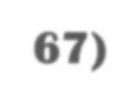


KEDUDUKAN PEJABAT FUNGSIONAL (PASAL 67)
(1)
Pejabat Fungsional berkedudukan dibawah dan bertanggung jawab secara langsung kepada pejabat pimpinan tinggi madya, pejabat pimpinan tinggi pratama, pejabat administrator, atau pejabat pengawas yang memiliki keterkaitan dengan pelaksanaan tugas.
Penentuan berkedudukan dan bertanggung jawab
Disesuaikan dengan struktur organisasi pada masing-masing instansi pemerintah.
(2)
7

Slide 9


PENGANGKATAN PNS KE DALAM JF
8
PP No. 17 TAHUN 2020 TELAH MENGHAPUS
SALAH SATU ketentuan persyaratan pengangkatan Jabatan Fungsional melalui pengangkatan pertama, yang mengatur bahwa:
“mengikuti dan lulus Kompetensi Teknis, Kompetensi Manajerial, dan Kompetensi Sosial Kultural sesuai standar kompetensi yang telah disusun oleh instansi pembina”
sebagai salah satu syarat pengangkatan ke dalam
JF yang harus dipenuhi.
PASAL
74
Pengangkatan PNS ke dalam JF
keahlian dan JF Keterampilan
dilakukan melalui:
tama
Per
Perpindahan dari
jabatan lain
Syarat ini DIHAPUS, baik dalam:
Pasal 75 ayat (1) huruf e, yang mengatur mengenai PENGANGKATAN DALAM JF KEAHLIAN MELALUI PENGANGKATAN PERTAMA
Pasal 78 ayat (1) huruf e, yang mengatur mengenai PENGANGKATAN DALAM JF KETRAMPILAN MELALUI PENGANGKATAN PERTAMA
Penyesuaian
Catatan:
Keterkaitan dengan pasal 81 yang mengacu ke Pasal 74 huruf d.
Promosi

Slide 10




PASAL 99: INSTANSI PEMBINA
9
PP No. 11
Tahun 2017
menyusun pedoman formasi JF;
menyusun standar kompetensi JF;
menyusun petunjuk pelaksanaan dan petunjuk teknis JF;
menyusun standar kualitas hasil kerja dan pedoman penilaian kualitas hasil kerja pejabat fungsional;
menyusun pedoman penulisan karya tulis/karya ilmiah yang bersifat inovatif
di bidang tugas JF;
menyusun kurikulum pelatihan JF;
menyelenggarakan pelatihan JF;
membina penyelenggaraan pelatihan fungsional pada lembaga pelatihan;
menyelenggarakan uji kompetensi JF;
menganalisis kebutuhan pelatihan fungsional di bidang tugas JF;
melakukan sosialisasi petunjuk pelaksanaan dan petunjuk teknis JF;
mengembangkan sistem informasi JF.
memfasilitasi pelaksanaan tugas pokok fungsi JF;
memfasilitasi pembentukan organisasi profesi JF; o.
Dalam Pasal 99 PP Nomor 17 Tahun 2020 Juga ditambahkan 1 ayat, pada ayat (8), berbunyi:
“Ketentuan lebih lanjut mengenai penyusunan informasi faktor jabatan untuk evaluasi jabatan diatur dengan Peraturan Menteri”
Penambahan satu ketentuan dalam Pasal 99
ayat (3), yaitu pada huruf s mengenai TUGAS bagi
Instansi Pembina Jabatan Fungsional
memfasilitasi penyusunan dan penetapan kode etik profesi dan kode
JF;
p. melakukan akreditasi pelatihan fungsional dengan mengacu kepada ketentuan yang telah ditetapkan oleh LAN;
perilaku
melakukan pemantauan dan evaluasi penerapan JF di seluruh Instansi Pemerintah yang menggunakan jabatan tersebut;
melakukan koordinasi dengan instansi pengguna dalam rangka pembinaan
karier pejabat fungsional; dan
MENYUSUN INFORMASI FAKTOR JABATAN UNTUK EVALUASI JABATAN.
PP No. 17
Tahun 2020

Slide 11























10
PP 11 TAHUN 2017
PP 17 TAHUN 2020
(1)
JPT utama dan JPT madya tertentu
TIDAK DAPAT DIISI dari kalangan
Non- PNS, yaitu di bidang:
JPT utama dan JPT madya
“rahasia negara, pertahanan,
tertentu dapat diisi dari kalangan
keamanan, pengelolaan aparatur
Non PNS dengan syarat:
negara, kesekretariatan negara,
(2)
a.Persetujuan Presiden;
pengelolaan sumber daya alam”.
b.Dilakukan secara terbuka dan
Ketentuan tsb di atas dapat
kompetitif; dan
dikecualikan sepanjang mendapat
Persetujuan Presiden setelah
mendapatkan pertimbangan dari
Menteri, Kepala BKN, dan Menteri
c.Ditetapkan dalam Keputusan
(3)
Presiden.
Keuangan.

Slide 12
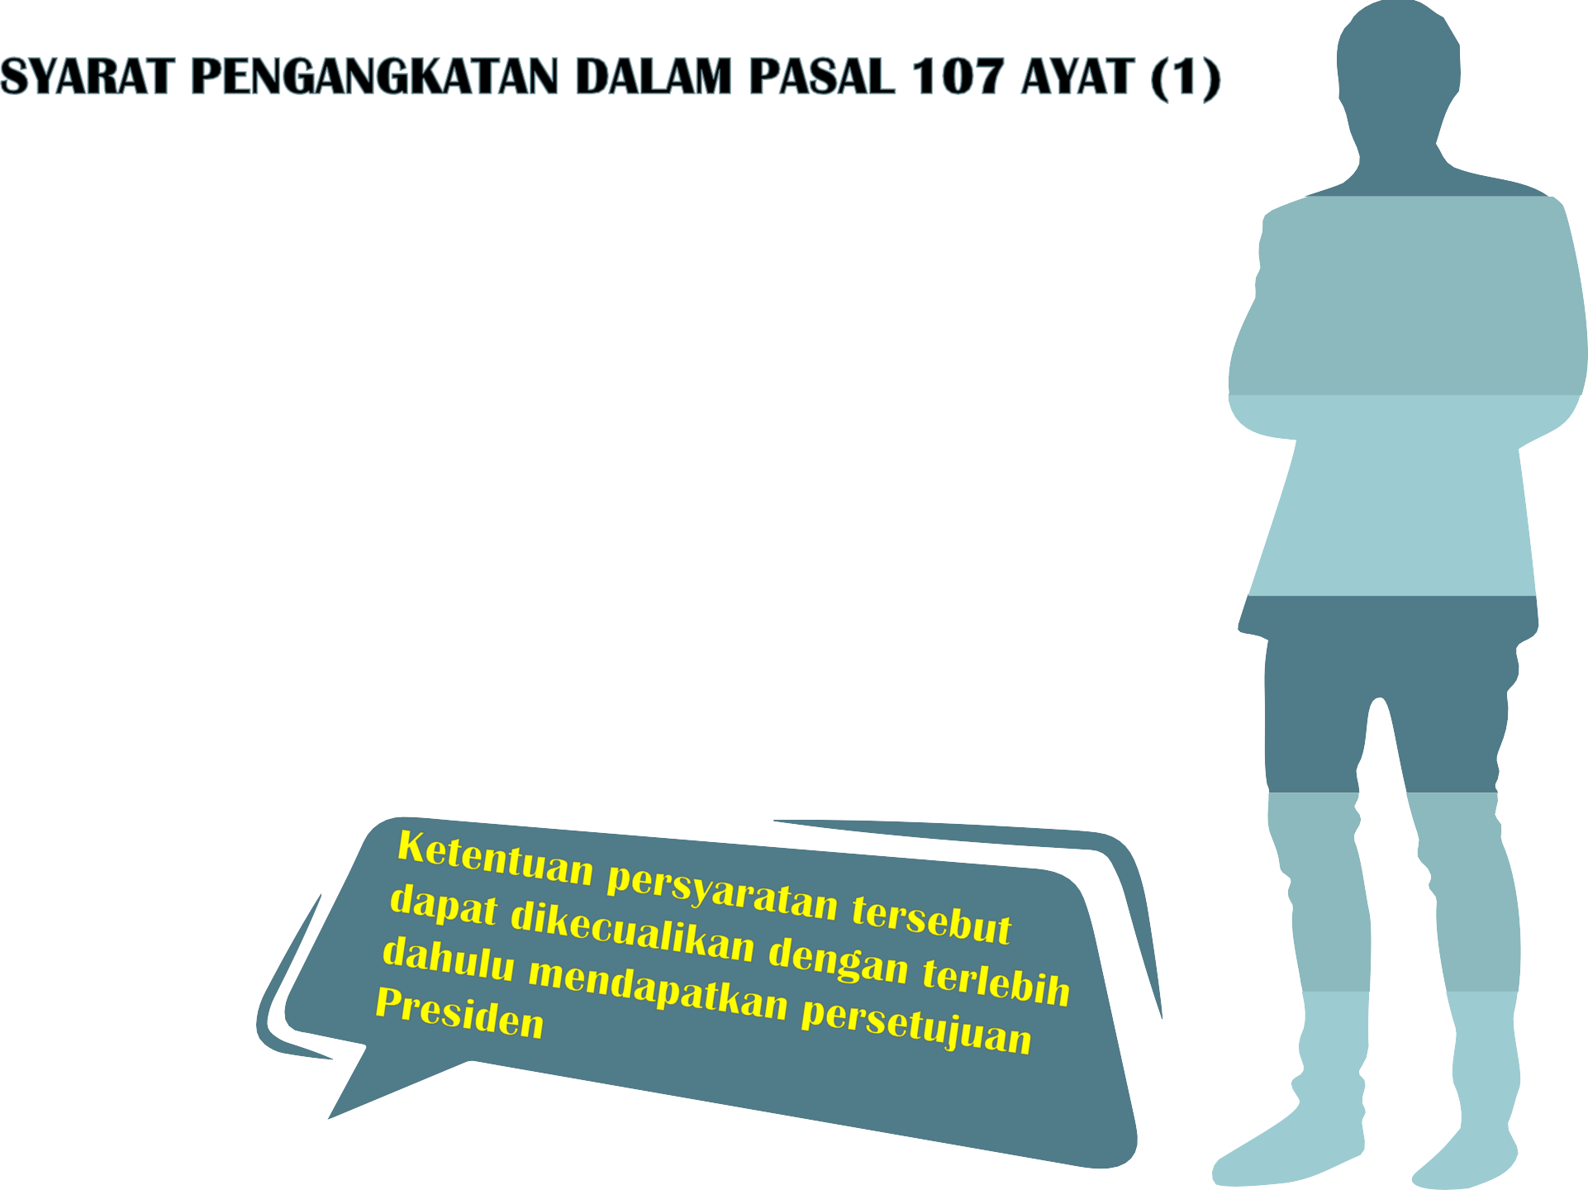








PERSY ARATAN
memiliki kualifikasi pendidikan yang dipersyaratkan;
memiliki kompetensi teknis, manajerial, dan sosio kultural sesuai standar kompetensi Jabatan yang ditetapkan;
memiliki pengalaman Jabatan dalam bidang tugas terkait dengan jabatan yang akan diduduki yang memenuhi kurun waktu tertentu;
sedang atau pernah menduduki jabatan sebagaimana yang telah ditentukan;
memiliki rekam jejak Jabatan, integritas, dan moralitas yang baik;
berusia sebagaimana batas yang dipersyaratkan; dan
sehat jasmani rohani.
UNTUK DAPAT DIANGKAT
DALAM
JPT UTAMA, JPT MADYA,
ATAU
JPT PRATAMA DARI
KALANGAN PNS
(Pasal 107)
11

Slide 13
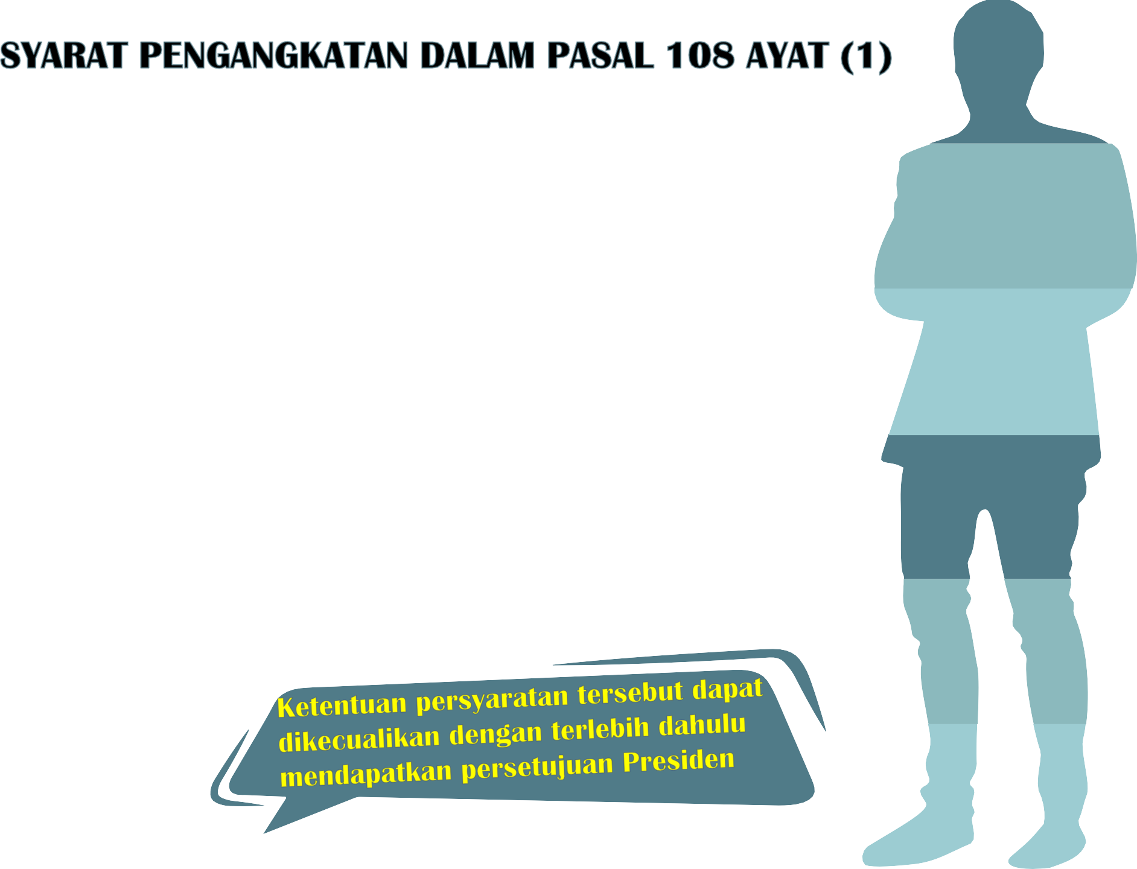





berkewarganegaraan Indonesia;
memiliki kualifikasi pendidikan pasca sarjana;
memiliki kompetensi teknis, manajerial, dan sosio kultural sesuai standar kompetensi Jabatan yang ditetapkan;
PERSYARATAN
UNTUK DAPAT DIANGKAT
4. memiliki pengalaman Jabatan
dalam bidang tugas terkait
dengan jabatan yang akan diduduki dalam kurun waktu
tertentu;
DALAM
JPT UTAMA, ATAU
tidak menjadi anggota atau pengurus parpol paling singkat 5 tahun sebelum pendaftaran;
tidak pernah dipidana dengan pidana penjara;
memiliki rekam jejak Jabatan, integritas, dan moralitas yang
baik;
berusia sebagaimana batas yang dipersyaratkan;
sehat jasmani dan rohani; dan
JPT MADYA,
DARI
10. tidak pernah diberhentikan TDH dari PNS, PPPK, TNI, POLRI atau Pegawai Swasta
KALANGAN
NON-PNS
(Pasal 108)
12

Slide 14



13
Pengisian JPT melalui mutasi dari satu JPT ke JPT yang lain dapat
Pengisian JPT melalui mutasi dari satu JPT ke JPT yang lain
satu instansi
dalam maupun dapat
dilakukan kompetensi pejabat
melalui uji di antara pimpinan
antar instansi
dilakukan melalui uji kompetensi di antara
tinggi
instansi.
dalam satu
pejabat pimpinan tinggi.
Ayat (2) mengatur mengenai syarat yang harus dipenuhi untuk melakukan mutasi:
sesuai standar kompetensi jabatan; dan
telah menduduki Jabatan paling singkat 2 (dua) tahun, dan paling lama 5 (lima) tahun.
PP NO. 11 TAHUN 2017
PP NO. 17 TAHUN 2020
Ayat (3) Pengisian JPT dilakukan berkoordinasi dengan KASN.

Slide 15














Selain mutasi dan/atau promosi, Pengembangan
Karier dapat dilakukan melalui:
Penugasan
Khusus
PENUGASAN
( P A S A L 1 7 8 )
Penugasan
merupakan
penugasan
PNS untuk
melaksanakan
lingkungan
tugas instansi instansi waktu
Jabatan di
pemerintah pemerintah tertentu.
atau di luar
dalam jangka
P A S A L 2 0 2 A Y A T (1)
P A S A L
2 0 2
A Y A T (1 A)
Penugasan dilaksanakan dalam rangka
optimalisasi pelaksanaan tugas dan
pencapaian kinerja organisasi.
14

Slide 16




Pengembangan
merupakan
upaya memenuhi kebutuhan kompetensi
Ayat (1)
kompetensi
PNS dengan standar kompetensi Jabatan
PENGEMBANGAN
karir, Pengembangan kompetensi dilaksanakan
Ayat (2)
dan rencana pengembangan
Dalam PP No. 17 Tahun 2020 Di Antara Ayat (4) dan Ayat (5) Pasal 203 Disisipkan 1 (Satu) Tambahan Ayat, Yakni Ayat (4a), Berbunyi:
KOMPETENSI
di tingkat instansi maupun nasional. Setiap PNS memiliki hak dan kesempatan
Ayat (3)
yang sama untuk
diikutsertakan
kompetensi
dalam
dengan
pengembangan
“Pengembangan kompetensi dilakukan melalui pendekatan sistem pembelajaran terintegrasi (corporate university).”
memperhatikan hasil penilaian kinerja dan
penilaian bersangkutan
kompetensi PNS yang
Ayat (4)
Pengembangan kompetensi dilakukan paling sedikit 20 (dua puluh) jam pelajaran dalam 1 (satu) tahun
Ayat (5)
Untuk menyelenggarakan pengembangan kompetensi PPK wajib :
menetapkan kebutuhan dan rencana pengembangan kompetensi;
melaksanakan pengembangan kompetensi; dan
melaksanakan evaluasi pengembangan kompetensi.
(PASAL 203)
PP NO. 11 TAHUN 2017
15

Slide 17
PELAKSANAAN PENGEMBANGAN KOMPETENSI MANAJERIAL
MELALAUI JALUR PELATIHAN
16
Pelaksanaan struktural kepemimpinan madya diselenggarakan oleh LAN.
Pelatihan struktural kepemimpinan pratama, kepemimpinan administrator, dan kepemimpinan pengawas diselenggarakan oleh lembaga pelatihan pemerintah terakreditasi.
Ketentuan lebih lanjut mengenai penyelenggaraan pelatihan struktural kepemimpinan diatur dengan LAN.
Pasal
217 A

Slide 18
PELAKSANAAN PENGEMBANGAN KOMPETENSI MANAJERIAL
MELALAUI JALUR PELATIHAN
17
Akreditasi pelatihan struktural kepemimpinan dilaksanakan oleh LAN.
Dalam pelaksanaan pengembangan Kompetensi Manajerial, LAN dapat menyetarakan pelatihan kepemimpinan sesuai dengan ketentuan perundang-undangan.
Ketentuan lebih lanjut mengenai akreditasi dan penyetaraan pelatihan kepemimpinan diatur dengan peraturan LAN.
Pasal
217 B

Slide 19


PEMBERHENTIAN TIDAK DENGAN HORMAT
(PASAL 250)
18
Berdasarkan Keputusan Mahkamah Konstitusi, Pasal 250 dalam PP Nomor 17 Tahun 2020 diubah menjadi:
PNS diberhentikan tidak dengan hormat, jika:
Melakukan penyelewengan terhadap Pancasila dan UUD 1945;
Dipidana dengan pidana penjara atau kurungan berdasarkan putusan pengadilan yang telah memiliki kekuatan hukum tetap karena melakukan tindak pidana kejahatan Jabatan atau tindak pidana kejahatan yang ada hubunganya dengan Jabatan dan/atau pidana umum;
Menjadi anggota dan/atau pengurus partai politik; atau
Dipidana dengan pidana penjara berdasarkan putusan pengadilan yang telah memiliki kekuatan hukum tetap karena melakukan tindak pidana dengan hukuman pidana penjara paling singkat 2 (dua) tahun dan pidana yang dilakukan dengan berencana.

Slide 20


19
PEMBERHENTIAN KARENA MENCALONKAN DIRI ATAU DICALONKAN MENJADI PRESIDEN DAN WAKIL PRESIDEN, KETUA, WAKIL KETUA, DAN ANGGOTA DPR, KETUA, WAKIL KETUA, DAN ANGGOTA DPD, GUBERNUR DAN WAKIL GUBERNUR, ATAU BUPATI/WALIKOTA DAN WAKIL BUPATI/WAKIL WALIKOTA.
(PASAL 254)
PNS yang mencalonkan wajib mengundurkan diri.
Pernyataan pengunduran diri tidak dapat
ditarik kembali.
PNS yang mengundurkan diri diberhentikan dengan hormat sebagai PNS.
PNS yang melanggar kewajiban diberhentikan tidak dengan hormat sebagai PNS.
Pemberhentian berlaku terhitung mulai akhir bulan sejak PNS yang bersangkutan ditetapkan sebagai calon.

Slide 21


20
P E M B E R H E N T I A N
S EMENTARA
Ketentuan Pasal 28O diubah, sehingga berbunyi sebagai berikut:
“Pemberhentian sementara sebagaimana dimaksud dalam Pasal 276 huruf c berlaku sejak PNS ditahan”.

Slide 22







CUTI BAGI GURU DAN DOSEN
21
(PASAL 315)
PNS yang menduduki jabatan guru pada sekolah dan Jabatan dosen pada perguruan tinggi yang mendapat liburan menurut peraturan perundang- undangan disamakan dengan PNS yang menggunakan hak cuti tahunan
PP NO 11 TAHUN 2017
PNS yang menduduki jabatan guru pada sekolah dan Jabatan dosen pada perguruan tiggi yang mendapat liburan menurut peraturan perundang- undangan, berhak mendapat cuti tahunan
PP NO 17 TAHUN 2020

Slide 23


CUTI SAKIT (PASAL 320)
22
PNS yang sakit berhak atas cuti sakit, dengan ketentuan PNS yang bersangkutan harus mengajukan permintaan tertulis kepada PPK atau pejabat yang menerima degelasi wewenang untuk memberikan hak atas cuti sakit dengan melampirkan surat keterangan dokter baik di dalam maupun luar negeri yang memiliki izin praktik yang dikeluarkan oleh pejabat/instansi yang berwenang.
PP Nomor 17 Tahun 2020:
Sakit : 1 s/d 14 hari melampirkan surat keterangan dokter.
Sakit : lebih dari 14 hari melampirkan surat keterangan dokter pemerintah.

Slide 24





23
Hak atas cuti yang akan dijalankan di luar
negeri, hanya dapat diberikan oleh PPK.
PP Nomor 17 Tahun 2020 menambahkan ketentuan pada ayat (1a)
"Dalam hal diperlukan PPK sebagaimana dimaksud pada ayat (1) dapat memberikan kuasa kepada pejabat lain di lingkungannya".
Jika mendesak, dapat diberikan izin sementara oleh pejabat yang tertinggi di tempat PNS yang bersangkutan bekerja.
Pemberian izin sementara harus segera diberitahukan kepada pejabat yang dimaksud pada ayat (1) dan ayat (1a).

Slide 25



PNS yang diangkat menjadi :
24
ketua, wakil ketua, dan anggota Mahkamah Konstitusi;
ketua, wakil ketua, dan anggota Badan Pemeriksa Keuangan;
ketua, wakil ketua, dan anggota Komisi Yudisial;
ketua, wakil ketua Komisi Pemberantasan Tindak Pidana Korupsi;
Menteri dan jabatan setingkat Menteri;
kepala perwakilan RI di luar negeri yang berkedudukan sebagai DBLBBK;
pimpinan atau anggota lembaga nonstruktural;
wakil Menteri;
staf khusus;
pimpinan atau staf pada organisasi internasional; dan
Jabatan lain pada Lembaga selain kementerian/LPNK yang diangkat dan
diberhentikan oleh Presiden;
PEMBERHENTIAN PNS YANG DIANGKAT MENJADI......
pada saat mencapai BUP selama masa jabatannya, diberhentikan dengan
hormat sebagai PNS, dengan mendapat hak kepegawaian berdasarkan ketentuan peraturan perundang-undangan.
Batas Usia Pensiun PNS adalah 58 (lima puluh delapan) tahun
dikecualikan bagi PNS yang menduduki JF.
(PASAL 349)
Batas Usia Pensiun sebagaimana dimaksud ditetapkan sesuai dengan Batas Usia Pensiun pada JF terakhir yang diduduki.

Slide 26



25
P E N A T A A N
1) Dalam hal terjadi
Pasal 350B
Pasal 350A
Perubahan kebijakan pemerintah mengenai penataan birokrasi yang berdampak terhadap perubahan pengaturan manajemen aparatur sipil negara pada instansi pemerintah maka Presiden dapat menerbitkan Peraturan Presiden.
Penerbitan Peraturan Presiden Disertai dengan Pertimbangan Teknis dari Menteri.
Dalam hal diperlukan penataan birokrasi, penyesuaian jabatan ke dalam JF dapat dilakukan penyetaraan jabatan.
Penyetaraan jabatan diatur dengan peraturan menteri.
BIROKRASI

Slide 27











26
Pasal 352
Pangkat dan golongan ruang PNS yang sudah ada pada saat Peraturan Pemerintah ini mulai berlaku, tetap berlaku sampai dengan
diberlakukannya ketentuan mengenai gaji dan tunjangan PANGKAT PNS berdasarkan Peraturan Pemerintah mengenai pangkat, gaji, dan tunjangan PNS sebagai pelaksanaan Undang-Undang Nomor 5 tahun 2014 tentang Aparatur Sipil Negara.
Pasal 352A
Pangkat dan golongan ruang masih dipergunakan sebagai syarat pengangkatan dalam jabatan sampai dengan ditetapkannya Peraturan Pemerintah yang mengatur tentang pangkat.

Slide 28







PASAL 360A
27
Tunjangan Jabatan Fungsional tetap dapat dibayarkan sampai dengan diundangkannya Peraturan Pemerintah yang mengatur tentang gaji, tunjangan, dan fasilitas.

Slide 29



